Slide 1
WEB前端

Slide 2
课程大纲
（1）特殊运算符
（2）运算符优先级

Slide 3

特殊运算符
（1）new运算符：创建一个对象。如：var today = new Date(); //创建一个当前系统日期时间对象
（2）delete运算符：删除数组array的元素，或者对象object的属性。
①删除数组元素：
注意：用delete方法删除数组元素时，数组长度不变（empty空）
时间戳是指1970年01月01日00时00分00秒起至现在的总秒数---单位：S

Slide 4
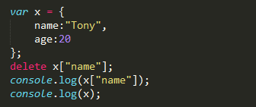

特殊运算符
②删除对象属性
（3）typeof运算符：一元运算符，主要功能：判断变量的数据类型的。如：typeof name 或 typeof(name)

Slide 5

特殊运算符
（4）点运算符(.)：主要应用在对象中，通过点运算符(.)去调用属性或方法。如：window.alert(“OK”) === alert(“OK”)
（5）[ ]中括号：主要用来访问数组元素的。如：arr[0] = 100; //找到下标为0的数组元素，并重新赋值

Slide 6
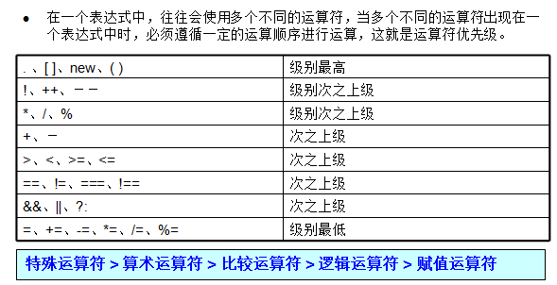
运算符优先级

Slide 7
课堂总结
小结：
在实际的使用中，如果分不清优先级的话，就直接使用我们小学学到的知识，想要哪个先运算的话，直接加括号包起来，简单粗暴效果好.
先乘除，后加减。有括号先看小括号

